Slide 1



Modificadores
Módulo 3. INTRODUCCIÓN A SOLIDITY

Slide 2


Lección 3.2
Modificadores de visibilidad
Otros modificadores
Constructor

Slide 3


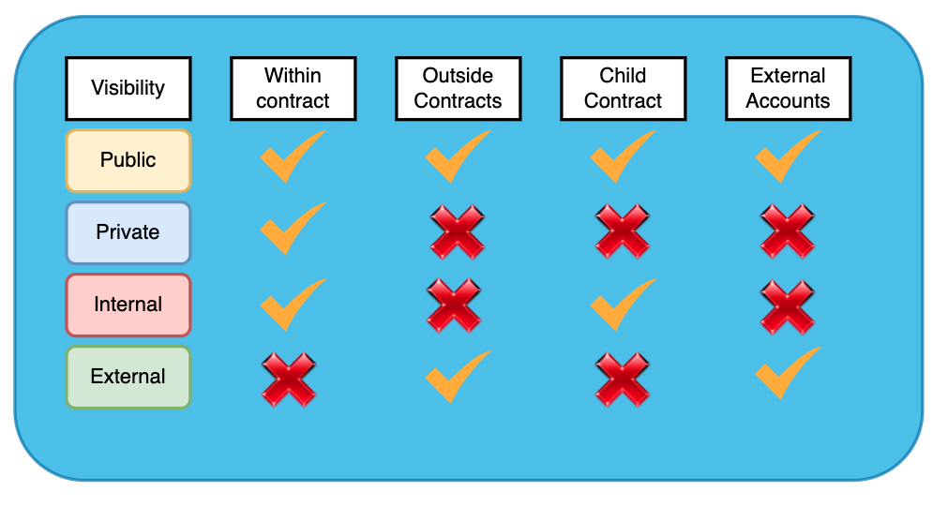
Modificadores de visibilidad
Podemos establecer el ámbito desde el cual podemos acceder a una función o a una variable.

Slide 4



Funciones
Variables
- Public
- Private
- Internal
- External
- Public
- Private
- Internal

Slide 5
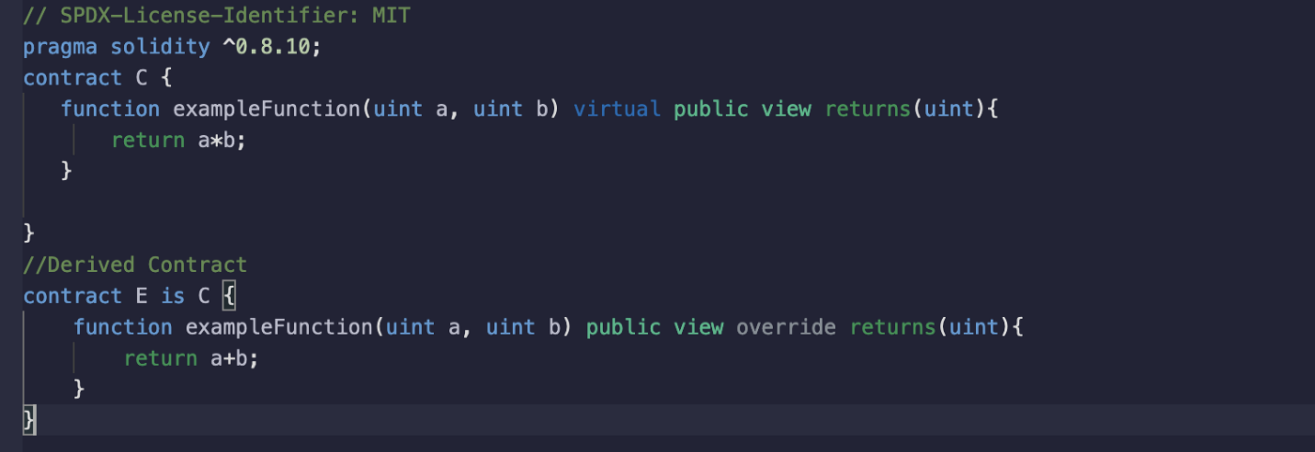
Otros modificadores
En solidity las funciones pueden definirse con otros modificadores según su funcionalidad:
- View
- Pure
- Override
- Virtual

Slide 6
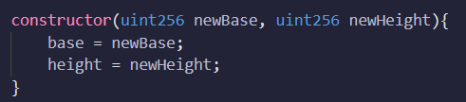
Constructor
El constructor permite establecer los valores de inicio de variables de estado

